Slide 1


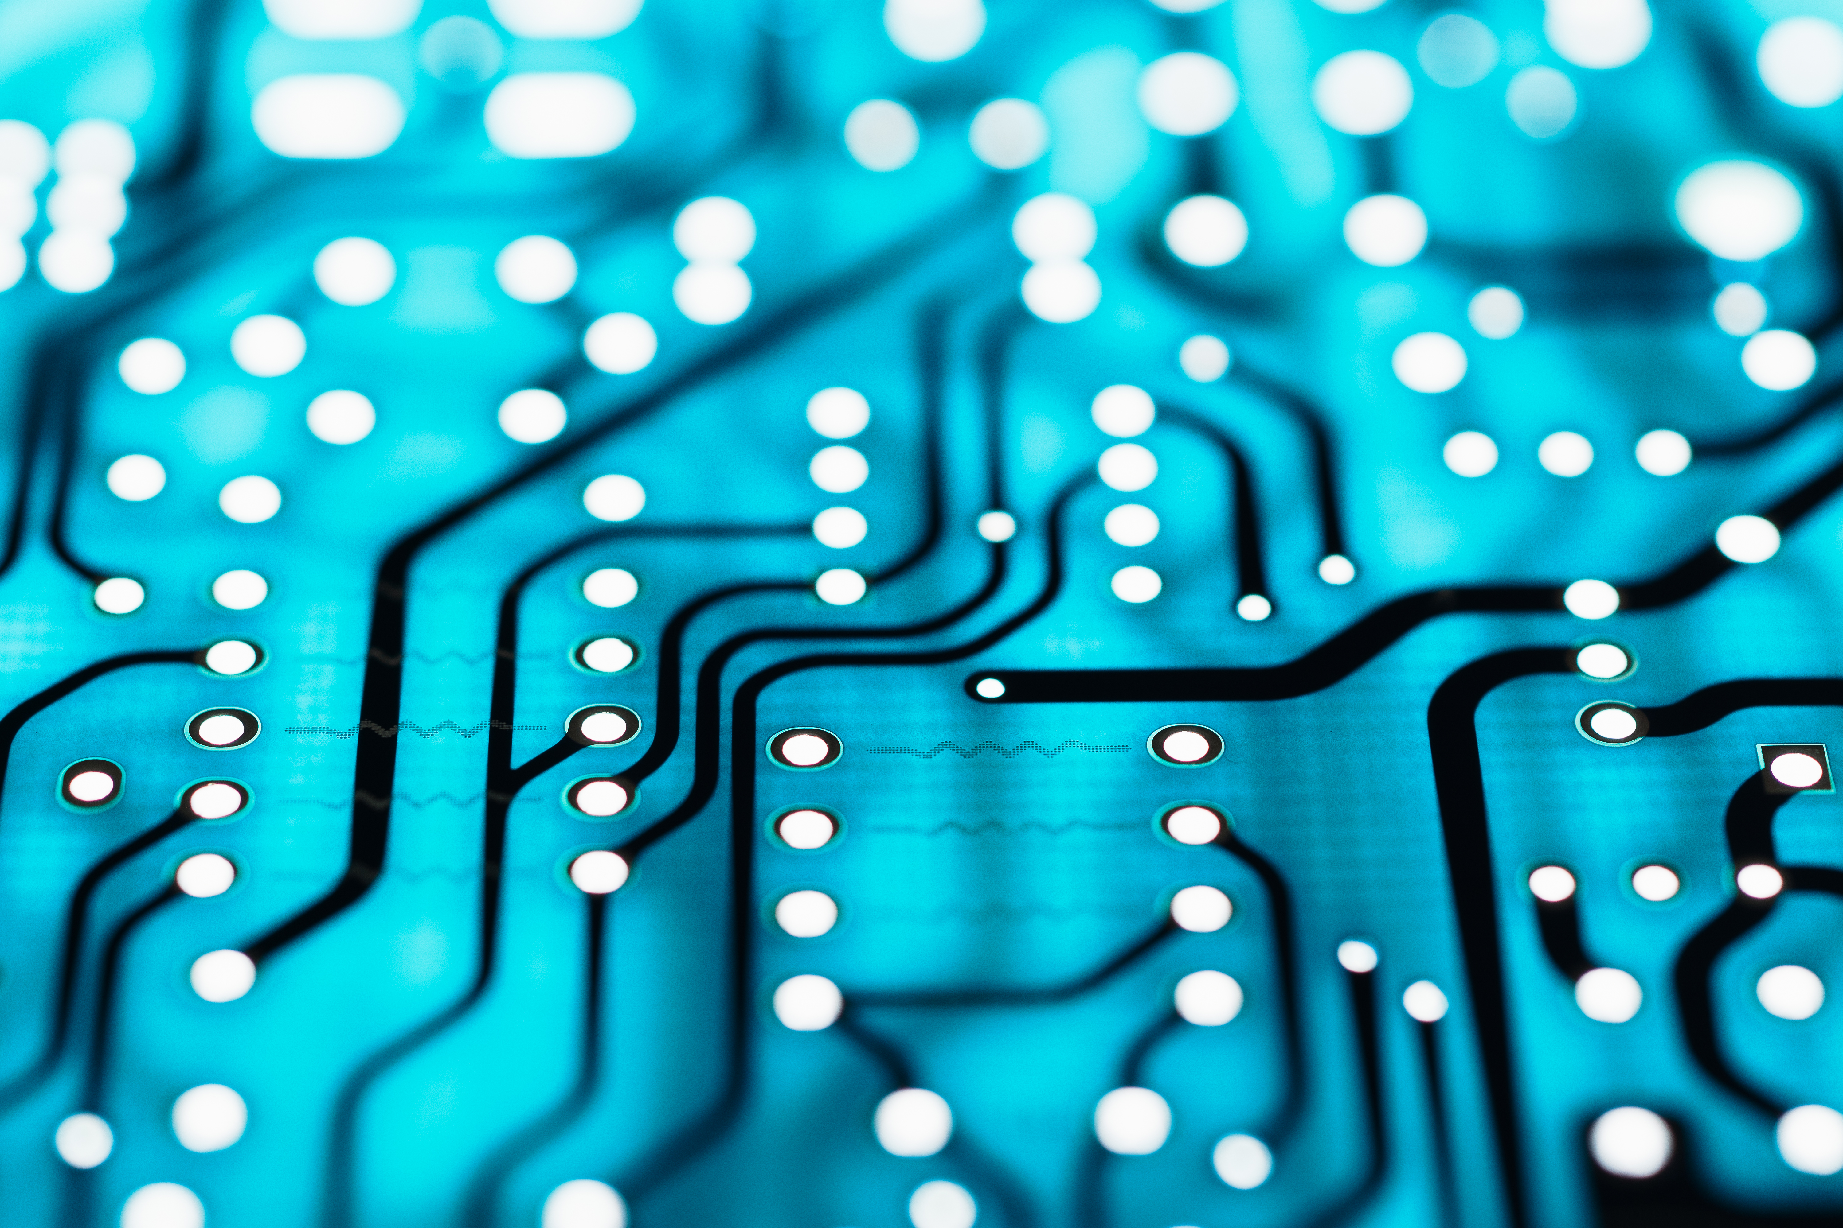
Internet of Things
(IOT)

Slide 2
کیمیا مولایی
محمد‌‌حسین عسگریان
بردیا نیک‌بخش

Slide 3
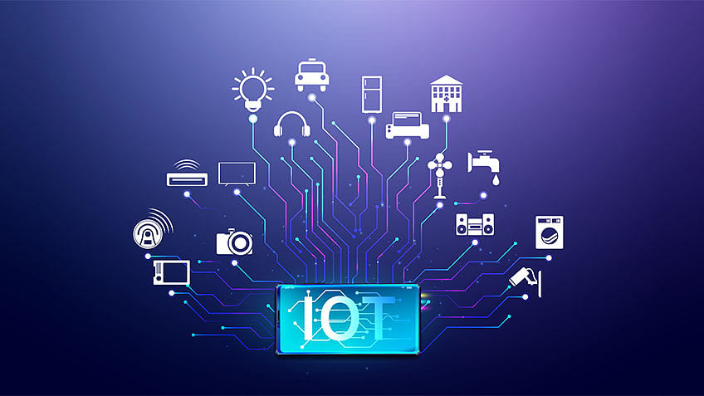
اینترنت اشیا

Slide 4
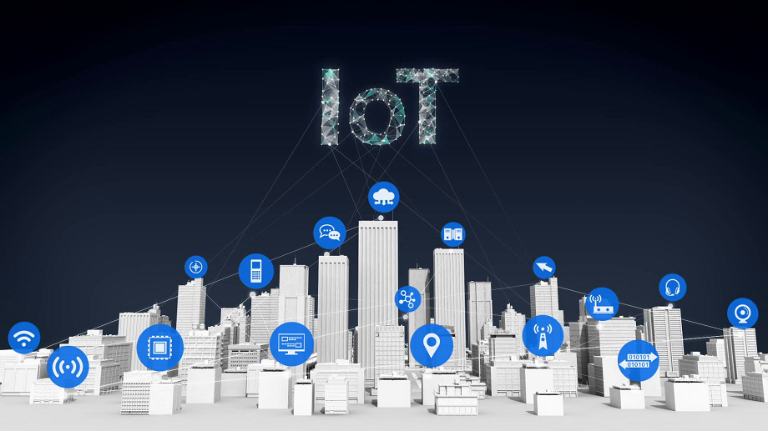
اینترنت چیزها یا به اختصار آی. او. تی به انگلیسی: Internet of Things (IoT) یا چیزنت، همچنین گاهی عبارت اینترنت اشیاء به انگلیسی: Internet of Objects(IoO) نیز برای آن به کار می‌رود، به کلی اشیاء و تجهیزاتی هستند که در محیط پیرامون‌ مان قرار دارند و به شبکه اینترنت متصل شده‌اند.

Slide 5
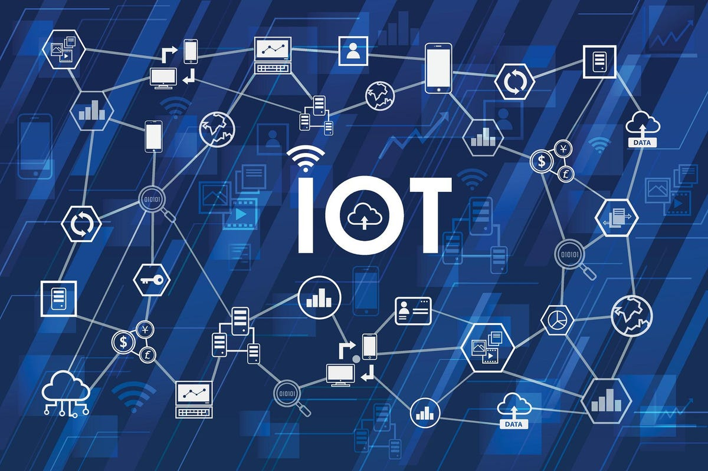
اینترنت اشیا
این لوازم یا اشیاء متصل به شبکه اینترنت توسط اپلیکیشن‌های (نرم افزار های) موجود در تلفن‌ های هوشمند و تبلت قابل کنترل و مدیریت هستند.
اینترنت اشیاء به زبان ساده یعنی ارتباط حسگرها و دستگاه‌ها با شبکه اینترنت که از طریق این ارتباط و تعامل بین لوازم متصل به شبکه و کاربران دارای دسترسی مجاز به این شبکه، امکان مشاهده و کنترل لوازم متصل به شبکه برای کاربران آن فراهم می‌شود.
این مفهوم می‌تواند به سادگی ارتباط یک گوشی هوشمند با تلویزیون یا به پیچیدگی نظارت بر زیرساخت‌های شهری و ترافیک باشد. از ماشین لباسشویی و یخچال گرفته تا پوشاک؛ این شبکه بسیاری از دستگاه‌های اطراف ما را در بر می‌گیرد.

Slide 6
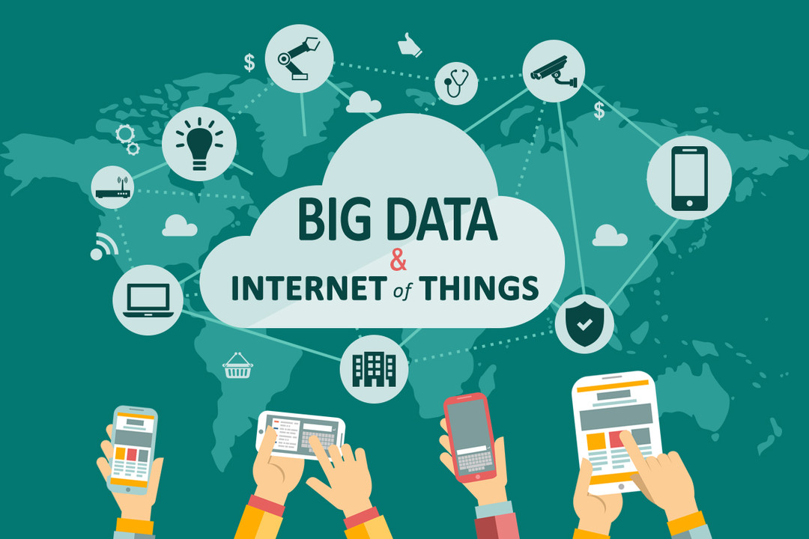
کلان داده
کلان داده: اینترنت اشیا مانند اقیانوسی از کلان داده‌ها است که می‌تواند به شهرها برای پیش‌بینی‌های دقیق ، ارائه‌ی خدمات پزشکی به‌موقع، تعمیرات و نگهداری ماشین‌آلات و به کسب و کارها با ایجاد بینش از این داده‌ها کمک کند. با پیشرفت اینترنت اشیا و کاربردهای رو به گسترش آن، حجم داده‌هایی که به وسیله محرک‌ها و سنسورها ایجاد می‌شود افزایش یافته و در این امر فرصت‌های زیادی برای کسب و کارها فراهم خواهد ساخت.

Slide 7
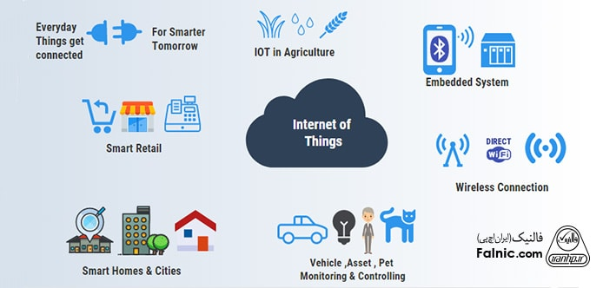
چشم انداز اینترنت اشیا:
تکامل اینترنت و پهنای باند و پروتکل‌های ارتباطی در پیشرفت IoT بسیار مهم است. هر ساله اینترنت سریع‌تر و ارزان‌تر می‌شود و علاوه بر این، دستگاه‌های دیگری با عملکرد داخلی Wi-Fi ایجاد می‌شوند و پروتکل‌های پیشرفته‌تری مانند NB-IoT برای اینترنت اشیا با سرعت بیشتر و مصرف انرژی پایین‌تری در حال توسعه است. در نتیجه، اشیا با سرعت بیشتر و ارزانتری به اینترنت متصل خواهند شد.
با توجه به (WoT (Web of Things ، جریان داده‌ها از فرد به فرد، از فرد به دستگاه و از دستگاه به دستگاه وجود دارد. ارتباط دستگاه‌ها به‌طور فزاینده‌ای به اتصالات اینترنتی ختم می‌شود. در نهایت، اینترنت اشیا می‌تواند وسیله‌ای برای سود بیشتر، راحتی بیشتر و استفاده بهتر از منابع، حفظ انرژی و محیط زیست در آینده‌ای نه چندان دور باشد

Slide 8
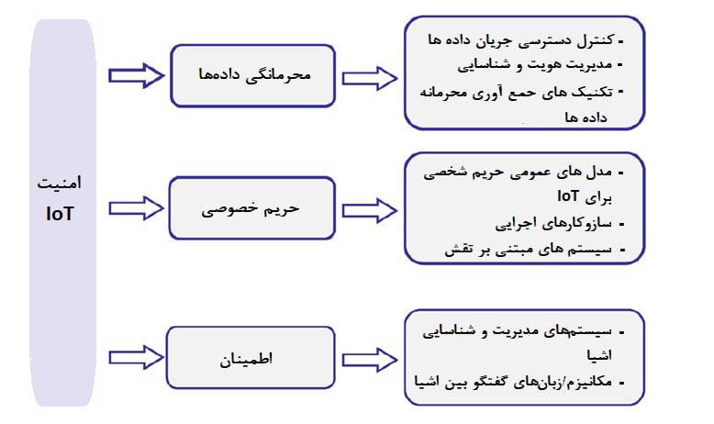
امنیت اینترنت اشیا و خطرات مرتبط:
در IoT نیز حفاظت از داده‌های کاربران بسیار مهم است. بدین منظور سیستم‌های اینترنت اشیا باید از نظر امنیتی امکان تشخیص بدافزارها یا تهدیدها را داشته باشند و پروتکل‌های امنیتی استاندارد را رعایت نمایند. در غیر این صورت کل یک سیستم می‌تواند توسط اتصال یک دستگاه غیرمجاز به خطر بیفتد. سایر ریسک‌ها و خطرات ممکن شامل حفاظت از کلان داده‌های تولید شده و داده‌های ضروری که قدرت و فواید اینترنت اشیا را افزایش می‌دهند، می‌باشد که این ضرورت را ایجاد می‌کند در لایه طراحی سیستم‌های مختلف ، تمامی موارد امنیتی را لحاظ نمود.

Slide 9
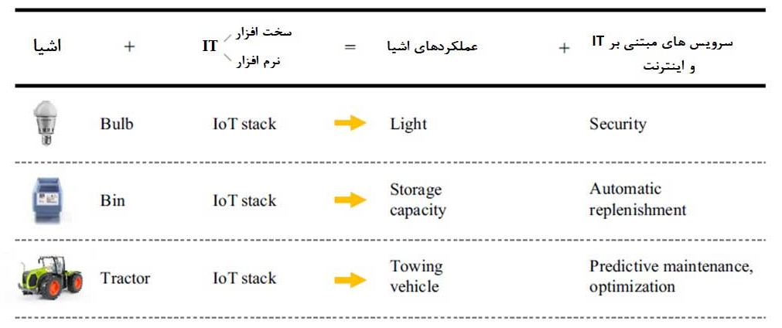
روشنایی هوشمند:
تصور کنید هنگامی ‌که به خانه بر می‌گردید، روشنایی خانه قبل از ورودتان روشن شود و لامپ‌های کنار تخت به‌طور خودکار شب‌ها کم‌نور شود و صبح‌ها با تنظیم رنگ و روشنایی، شما را بیدار کند. نورپردازی یک فناوری قدرتمند است که می‌تواند زندگی روزمره ما را در بسیاری جهات تقویت و در عین حال در حفظ انرژی خانه، سازمان‌ها و شهرها مؤثر باشد.

Slide 10
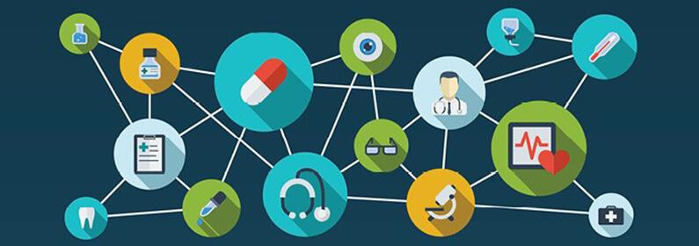
اینترنت اشیا و سلامت:
با ادغام IoT و زندگی ، بهبود قابل توجهی در حوزه سلامت و خدمات بیمارستانی در حال وقوع است. اینترنت اشیا برای بیماران این امکان را فراهم می‌کند تا کنترل وضعیت را در دست بگیرند و پزشکان و کارکنان بیمارستان نیز می‌توانند مراقبت‌های مؤثری را ارائه دهند. پزشکان با جمع آوری داده‌های بیمار در طول اقامت در بیمارستان و یا با استفاده از سیستم‌های Telemedicine، دیدگاه‌های دقیق‌تری نسبت به وضعیت بدن بیمار کسب نموده و طرح‌های مراقبتی ویژه و تخصصی‌تری را برای هر بیمار ارائه دهند .

Slide 11
محافظت از محیط زیست:
IoT می‌تواند به‌طور گسترده بر حفظ محیط زیست تأثیرگذار باشد. افزایش بهره‌وری تولید از طریق اینترنت اشیا به کاهش مصرف انرژی کمک می‌کند و کلان داده‌ها با کمک سیستم‌های نظارتی، اطلاعات ارزشمندی از محیط‌هایی که بر سلامت ما تأثیر گذارند فراهم می‌آورند. IoT روش‌های خلاقانه‌ای برای کنترل جنبه‌های مختلف حفاظت از محیط، تغییرات آب و هوایی و جلوگیری از شکار غیرمجاز و جنگل‌زدایی دارد.

Slide 12
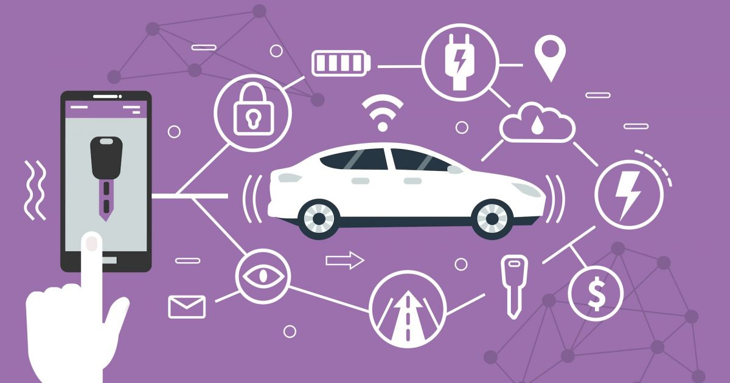
خودروهای هوشمند:
خودروهای هوشمند می‌توانند به ایمنی و امنیت سرنشینان کمک کنند. این ماشین‌ها اطلاعات مربوط به شرایط جاده‌ای، ترافیکی و سایر موانع را در اختیار راننده قرار می‌دهند. سنسورهای تعبیه شده در خودروها، به شناسایی محیط اطراف و موقعیت‌یابی کمک می‌کند. اپلیکیشن‌های ارتباطی می‌توانند در صورت سانحه، با مراکز اورژانس طور خودکار تماس بگیرند و همچنین تعمیرات و نگهداری وسایل نقلیه که راهی پیشگیرانه برای تأمین امنیت خودرو است، به خوبی از خرابی‌های ناگهانی و هزینه‌های غیر منتظره جلوگیری کند.

Slide 13
تولید:
کاربرد اینترنت اشیا در تولید منجر به هزینه‌های پایین‌تر تولید و کیفیت بالاتر خواهد شد. دستگاه‌های هوشمند و سنسورها اشتباه نمی‌کنند و با دقت و بهره‌وری بالا کارهای خود را انجام می‌دهند. برای آن دسته از تولیدکنندگان که محصولات پیچیده‌ای مانند اجزای هواپیما تولید می‌کنند، اطمینان از اتصال یکپارچه اجزا بسیار حائز اهمیت است. با استفاده از تکنولوژی‌های ردیابی علاوه بر جلوگیری از هزینه‌های اضافی، به ‌سرعت می‌توان از اشتباهاتی که در حال وقوع است جلوگیری نمود.

Slide 14
تولید:
کشاورزی: اپلیکیشن‌های اینترنت اشیا برای پاسخگویی نیازهای بخش کشاورزی به طور روز افزودن در حال پیشرفت است و منجر به فرایندهای کارآمدتر با بازدهی بیشتر می‌شوند. مثلاً جمع‌آوری داده‌ها در مورد شرایط کاشت و خاک باعث مدیریت بهتر منابع از جمله آب و کود مصرفی می‌شود؛ سیگنال‌های جی‌پی‌اس می‌توانند اطلاعات دقیق آب و هوایی را ارائه دهند که می‌تواند مورد تحلیل قرار گیرد و با سیستم‌های آبیاری و نظارتی یکپارچه شود. هواپیماهای بدون سرنشین (درن‌ها) و سنسورها می‌توانند داده‌های زمانی واقعی محصولات کشاورزی، آبیاری و دام را جمع‌آوری نموده و با سیستم‌های دیگر یکپارچه شوند.

Slide 15
اینترنت اشیا در ایران
مرکز تحقیقات مخابرات ایران (پژوهشگاه ارتباطات و فناوری اطلاعات) پروژه‌هایی را برای بررسی پیاده‌سازی فناوری اینترنت اشیاء در ایران انجام داده‌است. یکی از این پروژه‌ها با عنوان «تدوین کسب و کار اینترنت اشیا در کشور» (از تاریخ ۱۰ دی ۱۳۹۳ تا ۱۰ خرداد ۱۳۹۴)، انجام شده‌است.
در این پروژه بر اساس تجربیات علمی و عملیاتی کشورهای مختلف در حوزه‌های حاکمیت کسب و کار، کاربردهاو فناوری‌ها مطالعات اولیه صورت گرفت و نقشه راه ایران با هدف استفاده ایران از فناوری‌های نوین نظیر اینترنت اشیاء برای افزایش رفاه اقتصادی، کیفیت زندگی و حفاظت از محیط زیست برای رسیدن به چشم‌انداز اقتصادی ۱۴۰۴ تعیین شد.

Slide 16
و اما سخن پایانی
در آخر میخوام دوباره از سرمایه گزار محترم برنامه هتل رستوران کی بی اچ که قبلا چارت کسب وکارشو براتون به نمایش گذاشته بودیم تشکر و قدردانی ویژه بکنم. از تمامی انتقادات پیشنهادات و غیره از طرق ایمیل BacheBiyaPaeinSaremoonDardGereft@Gmail.com)) تلگرام، واتس اَپ و... استقبال مینماییم.

